Slide 1
ABFRAGE NEUHEITEN KEY FACTS
Category Management – 2024

Slide 2


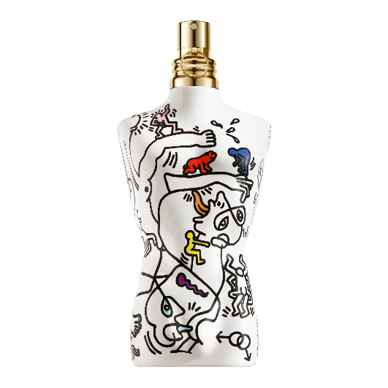

Le Male Pride Limited Edition EdT & Classique Pride Limited Edition EdT
Launchpriorisierung im Kalenderjahr
x
Prio 1
Prio 2
Prio 3
Marketing / Kommunikation
Markenkommunikation
TBC
Kommunikationszeitraum / Media
Details: Was? Wann? Wo?: Mediapläne anbei
TV
x
Digital
ADTV
Social Media
Print
Influencer / Spokesperson
Funk
Andere
x
OOH
YBPN
Key Benefits der Neuheit und/oder Duftnoten:
Celebrating Differences since 1976! 1 Duft für Alle
floral - zitrus
Blutorange – Neroli - Holzer
xx.xx.- xx.xx.xxxx
BA-Promotion
Mediapromotion ohne Mailing
BA-Promotion mit Mailing
BA Premium Mailing
Pieper Marketing Mix
POS
Digital
CRM
xx.xx.xxxx
Letzter Bestelltermin
GWP / Luxustestmuster
1,5 ML Samples
Schaufensterdekorationen
Promotionfläche
Mailing
Indoor Tools
(Zweitplatzierung, T-Gondel, POS-Säule, power table, u.ä.)
Andere onsite Tools
Beauty Booklet
xx.xx.xxxx
Liefertermin
Newsletter
Print
Pieper-Prospekt
03.06.2024
OCD (on counter date)
Tester
x
Ja
Nein
Social Media
Beauty-talk

Slide 3

MEDIAPLAN
1ST HALF
2nd HALF
Q1
Q2
Q3
Q4
S. VAL
EASTER
MD
FD
PRIDE
SUMMER
BTS
PRE-XMAS
XMAS
Timing TBC
LE MALE
DIGITAL
L.E. Pride
OOH
L.E. Pride

